Slide 1
МБОУ СОШ №1 ст.Ольгинской Аксайского района Ростовской области
Словарные слова
2 класс
Учитель начальных классов:
Здорова Татьяна Владимировна

Slide 2
Г
РОХ
ГОРОХ

Slide 3
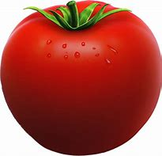
П
М
ДОР
ПОМИДОР

Slide 4
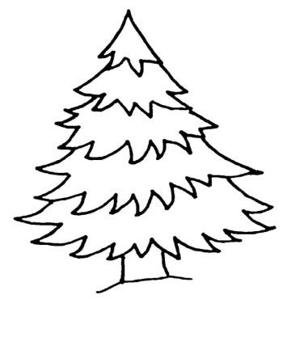
АП СИН
АПЕЛЬСИН

Slide 5
А ЕЯ
АЛЛЕЯ

Slide 6
К Р НДАШ
КАРАНДАШ

Slide 7
Б
БЕРЁЗА
Л
А
Я

Slide 31
ЗДРАВСТВУЙТЕ

Slide 32
ПРОЩАЙ

Slide 33
С
СЕНТЯБРЬ
М
Ь

Slide 34
РОДИНА

